Slide 1
МБДОУ д/с №5 «Родничок» комбинированного вида с. Сарыг-Сеп
Дистанционное обучение
2 неделя (с 7 по 13 октября) 2024г.
Старшая группа длительность занятия 25 минут
воспитатель: Милёхина Н.Е.

Slide 3

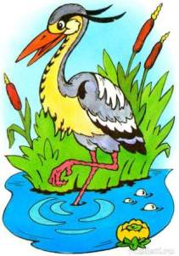
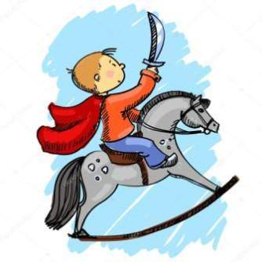
На болоте живёт … (цапля)
У Андрюши в руках … (сабля)

Slide 4
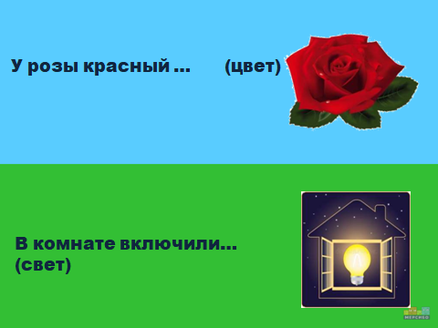

Slide 5



ЦА
ЦВЕ
СА
АЦ
СВЕ
АС
ЦВЕ
АЦ
ЦА
СВЕ
АС
СА
ЦВЕ
ЦА
АЦ
СА
СВЕ
АС
ЦВЕ
ЦА
АЦ
СВЕ
СА
АС

Slide 6

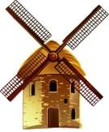
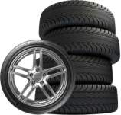

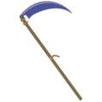
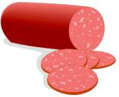

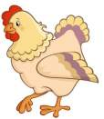

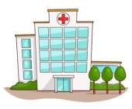
Добавь слоги -СА или -ЦА
МЕЛЬНИ -
КОЛЁ -
КО -
КОЛБА -
ПУГОВИ -
КУРИ -
РУКОВИ -
БОЛЬНИ -

Slide 7
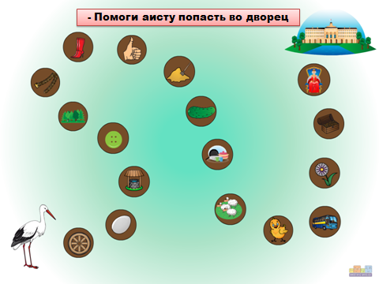

Slide 8
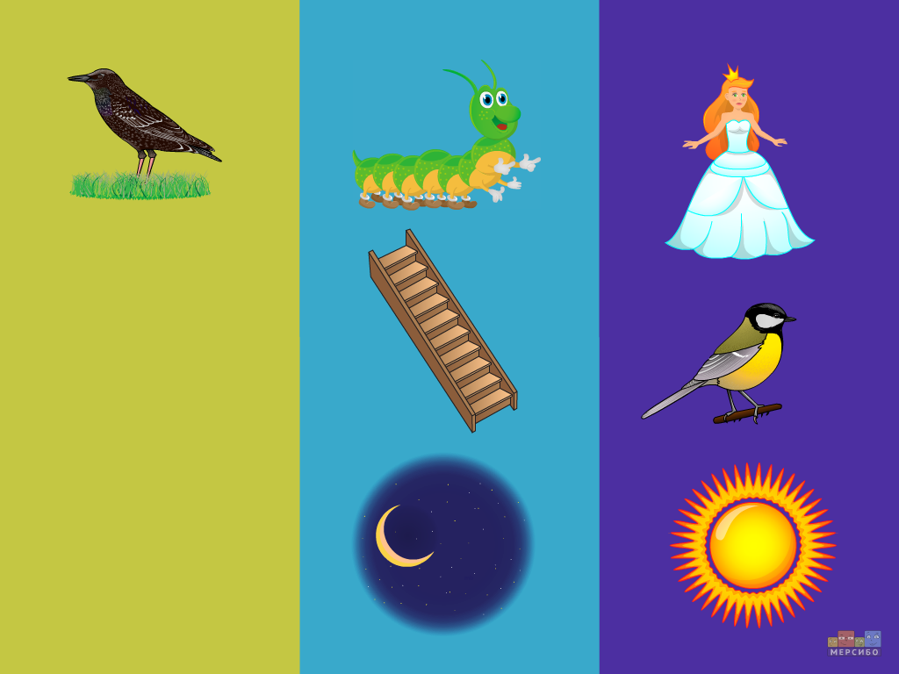

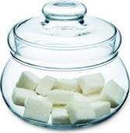
Назови картинки

Slide 9
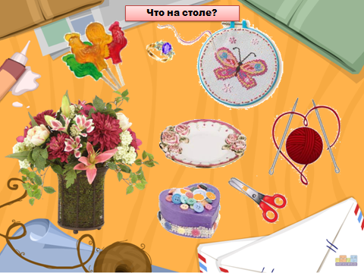

Slide 10
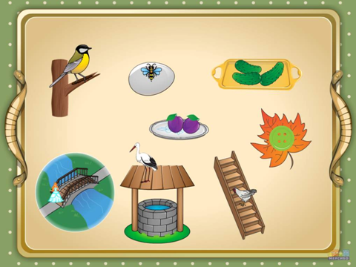
Кто (что) где? Синица на суку; оса на яйце; огурцы на подносе; принцесса на мосту; сливы на блюдце; пуговица на листе; аист на колодце; курица на лестнице.

Slide 11
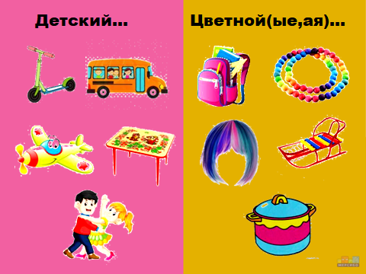

Slide 12
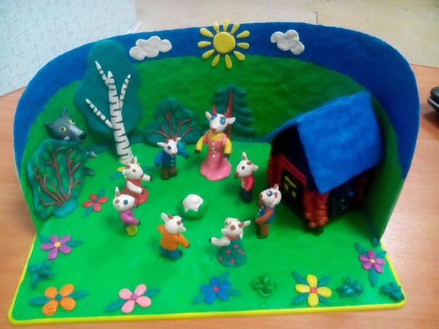
Старшая группа Лепка «Козлёнок»

Slide 13
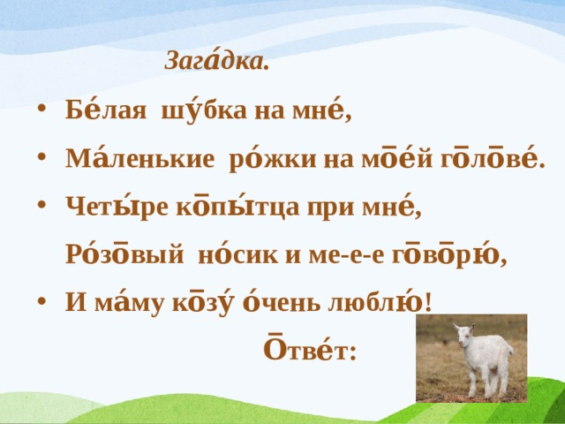

Slide 14
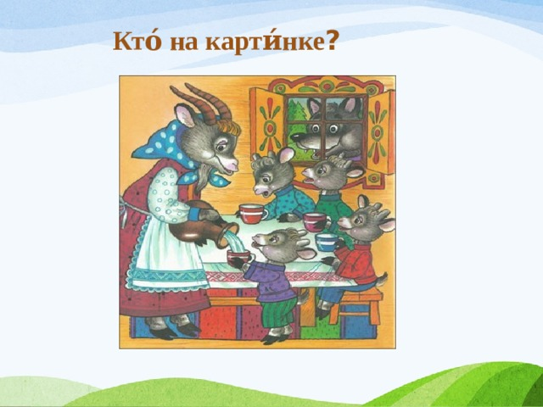

Slide 15
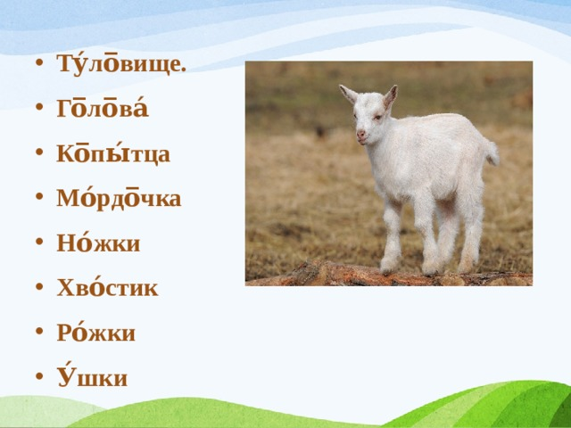

Slide 16
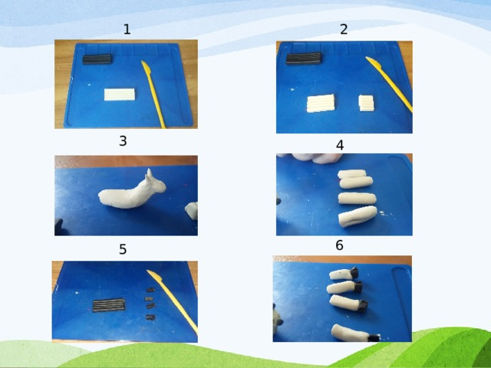

Slide 17
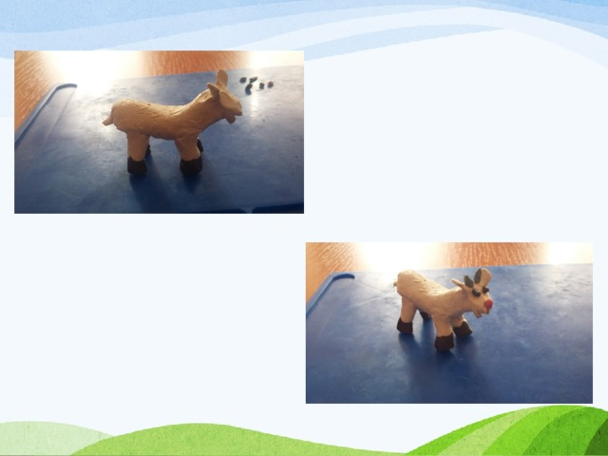

Slide 18
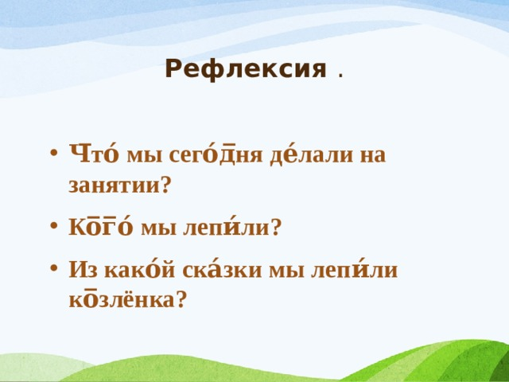

Slide 19
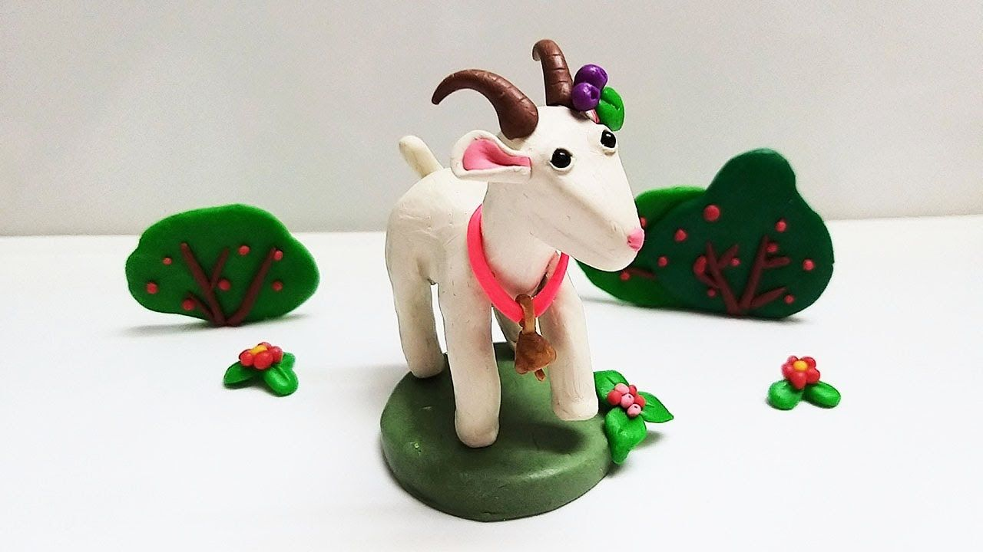
Спасибо за внимание!

Slide 20
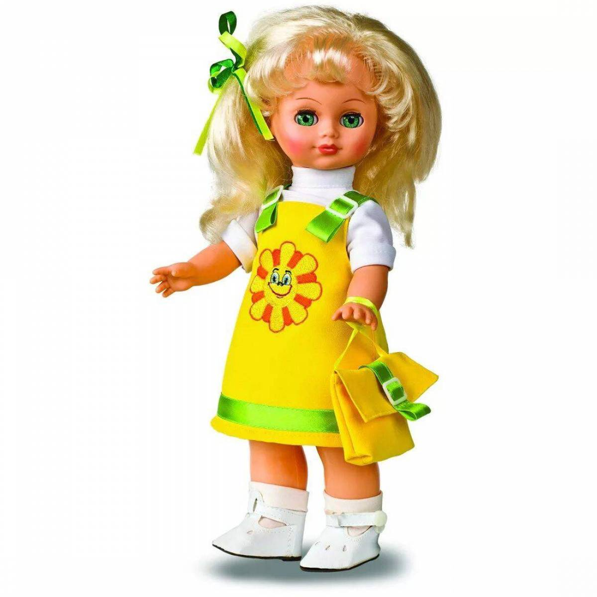
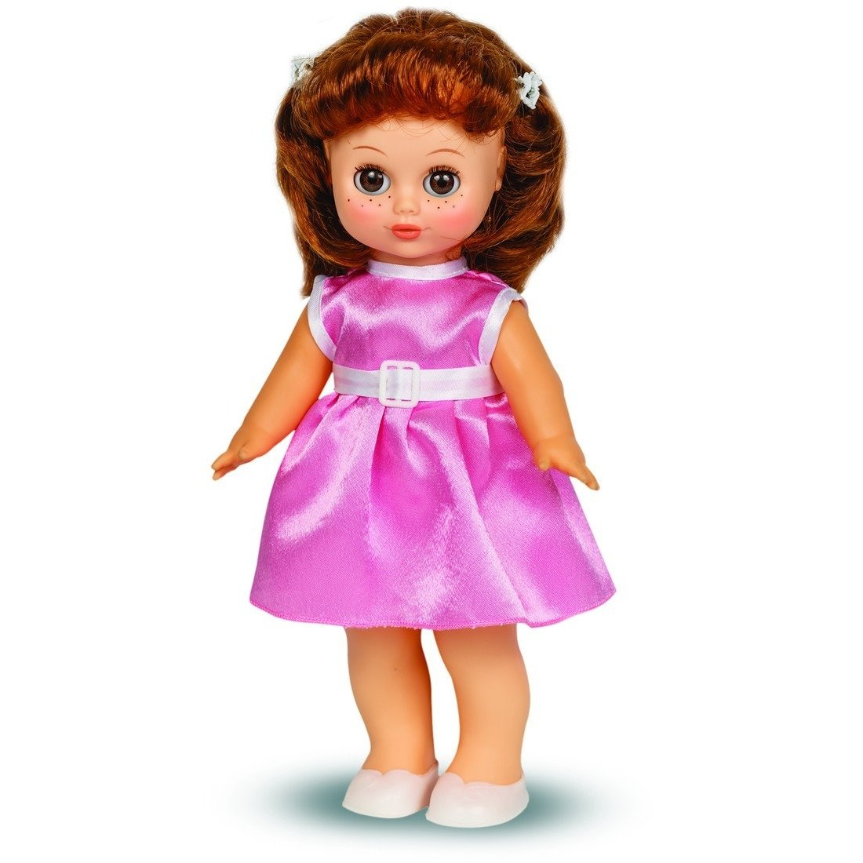
Рисование в старшей группе «Девочка в нарядном платье»

Slide 21
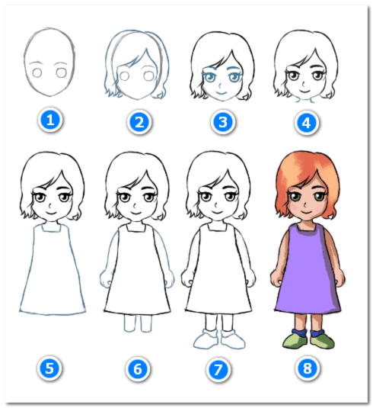
Рисуем девочку

Slide 22
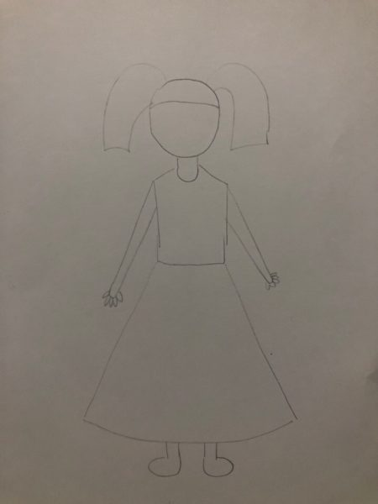
1.Сделать набросок простым карандашом

Slide 23
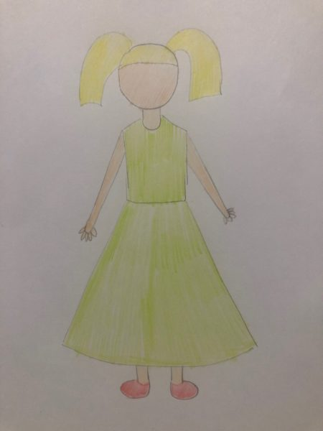
2.Раскрасить цветными карандашами

Slide 24
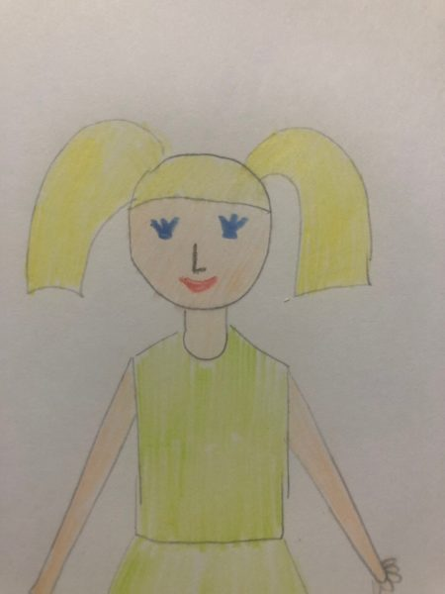
3.Обозначить черты лица девочки

Slide 25
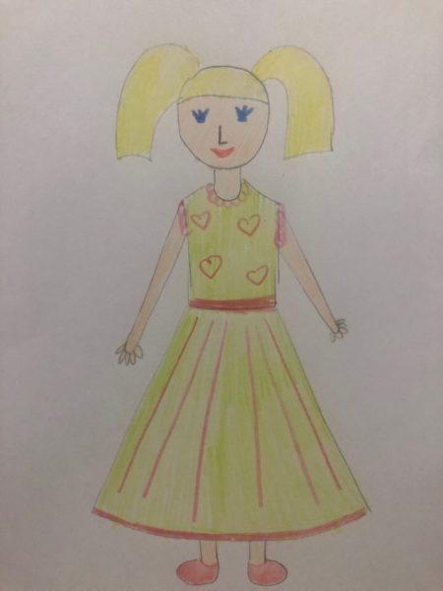
4.Сделать узор на платье

Slide 26
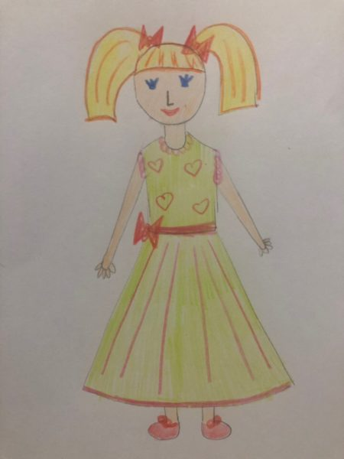
5.Дополнить рисунок деталями по вкусу

Slide 27
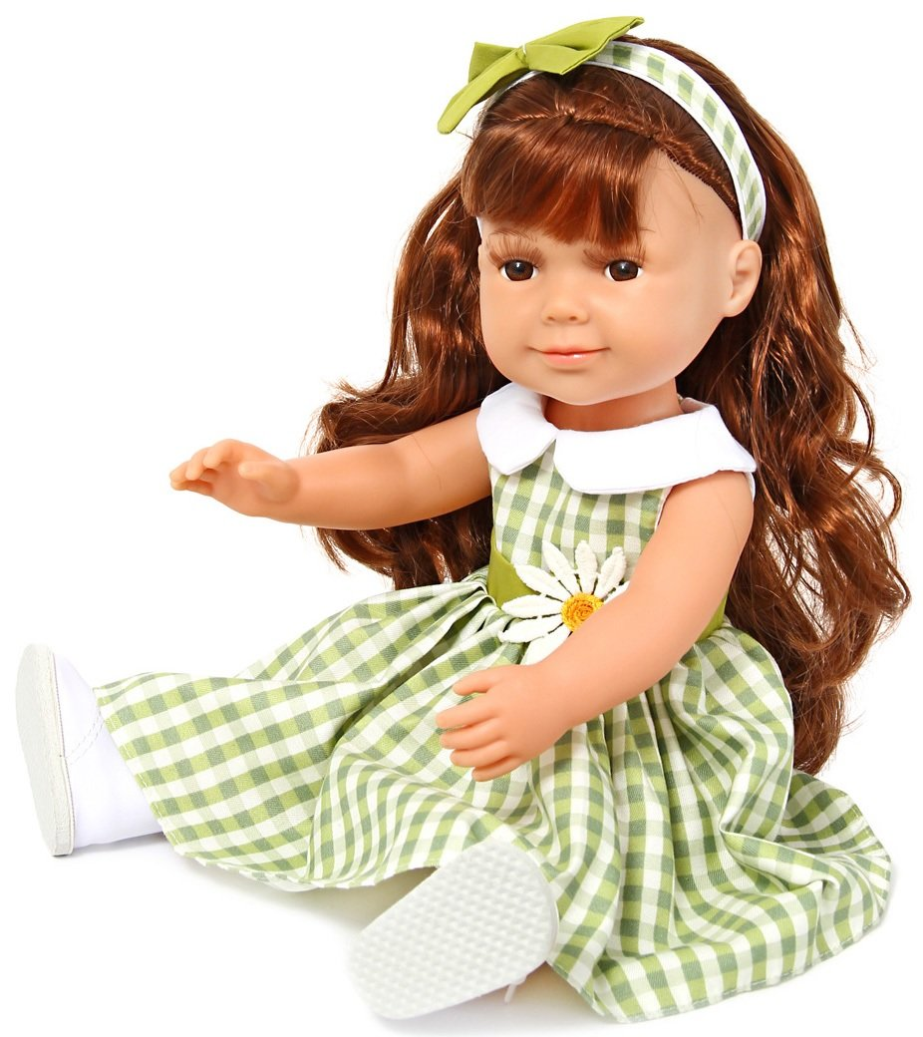
Спасибо за внимание!

Slide 28

Старшая группа. Формирование элементарных математических представлений

Slide 29
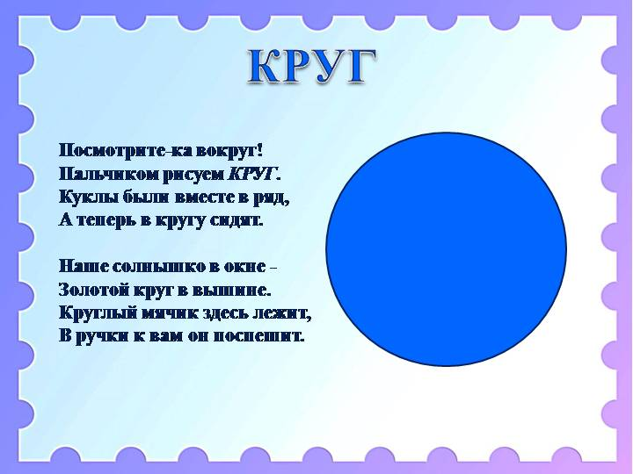

Slide 30
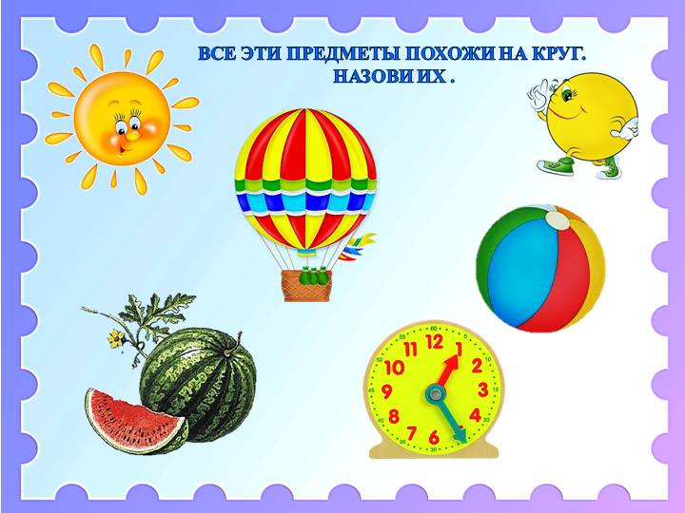
Назови предметы похожие на круг

Slide 31
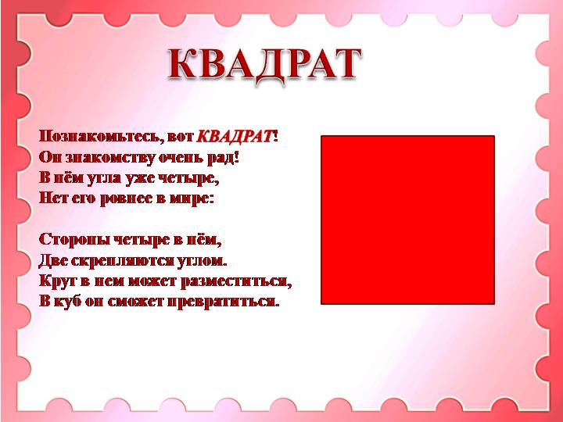

Slide 32
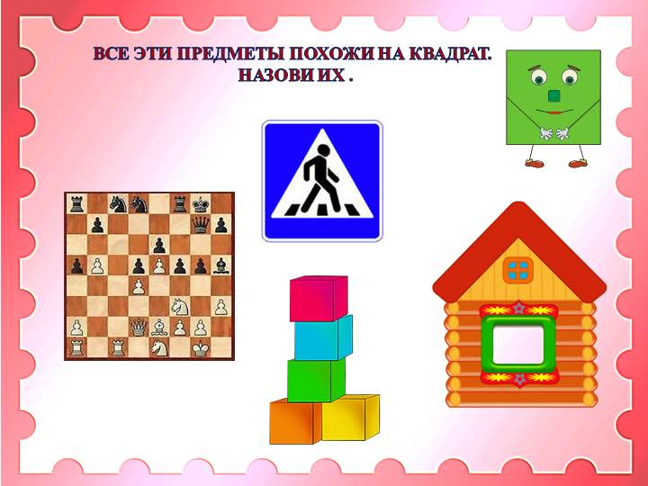
Назови предметы которые похожи на квадрат

Slide 33
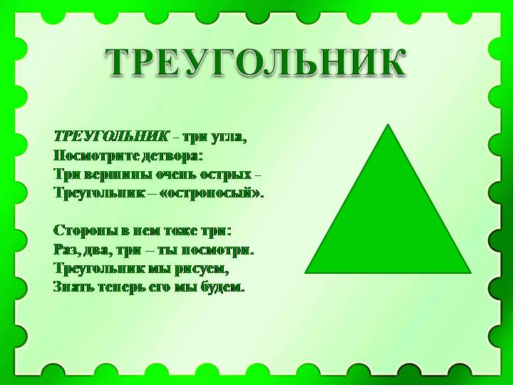

Slide 34
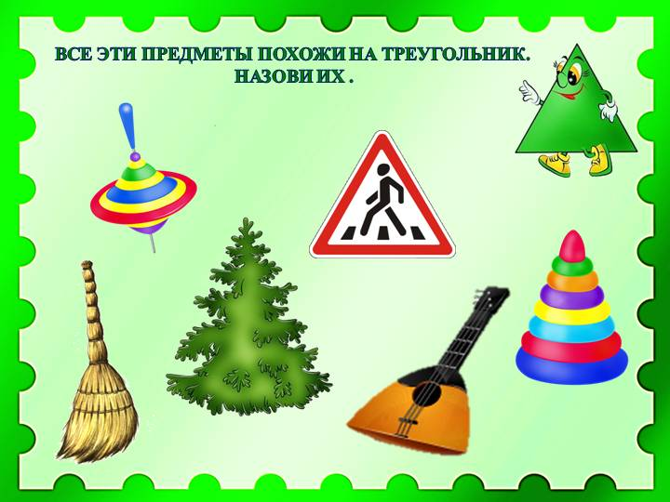
Какие предметы похожи на треугольник?

Slide 35
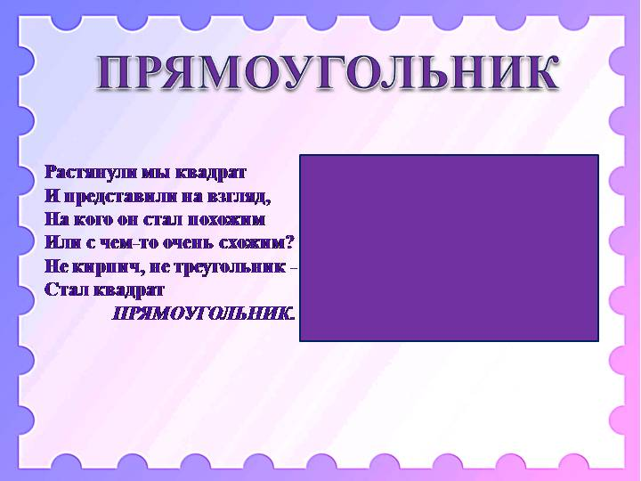

Slide 36

Назови предметы, которые похожи на прямоугольник

Slide 37
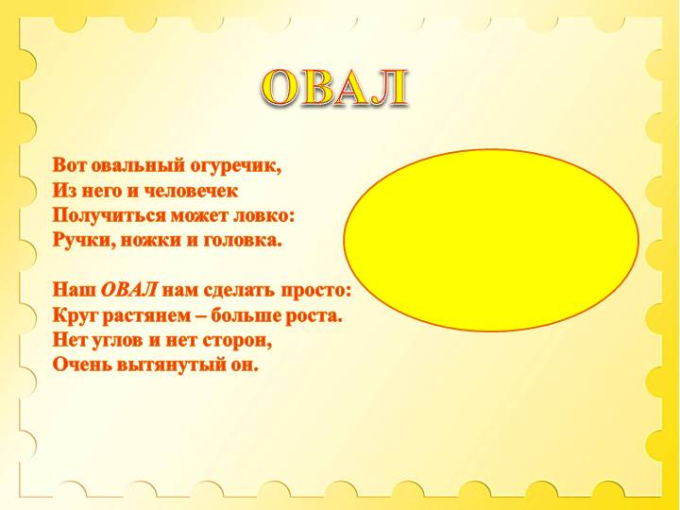

Slide 38
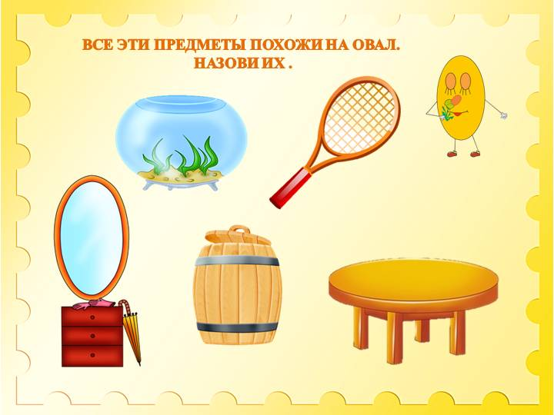
Что похоже на овал?

Slide 39
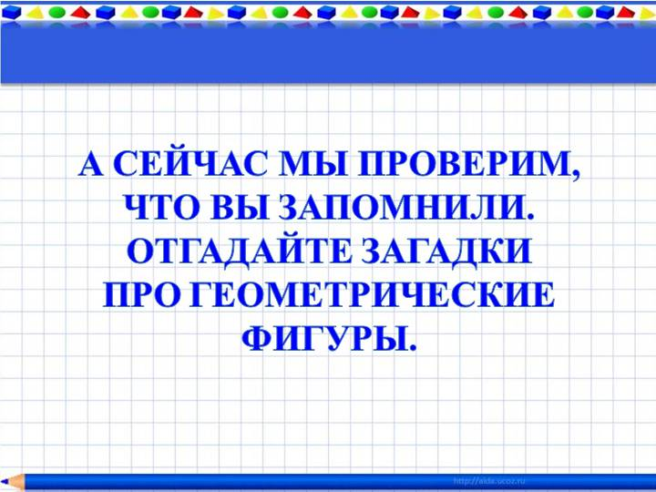

Slide 40
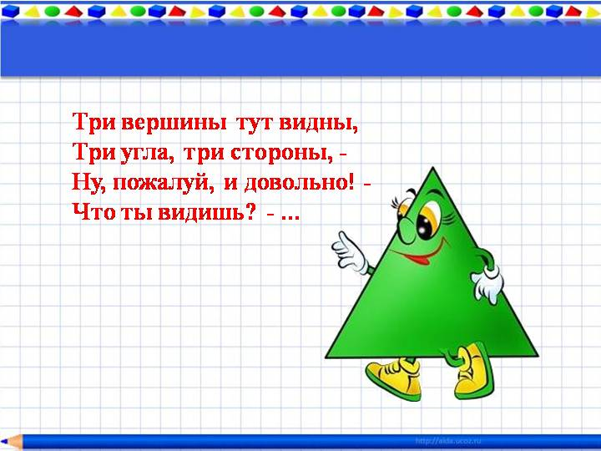

Slide 41
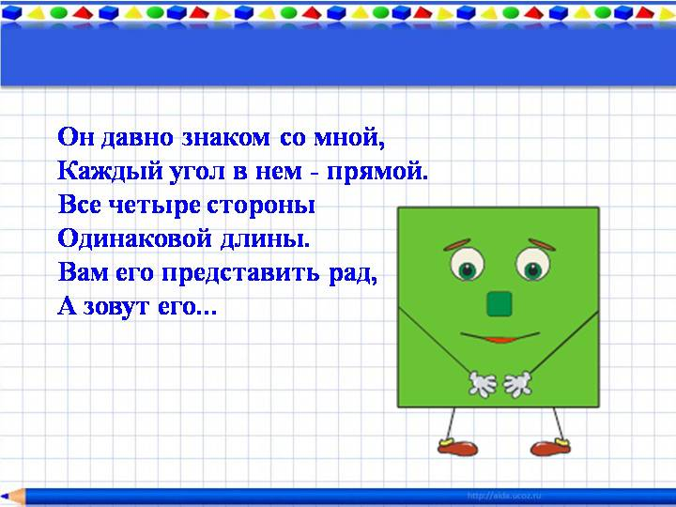

Slide 42
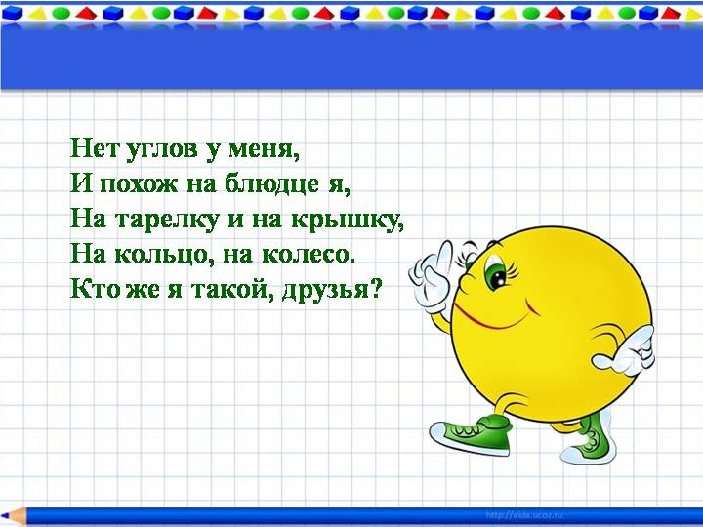

Slide 43
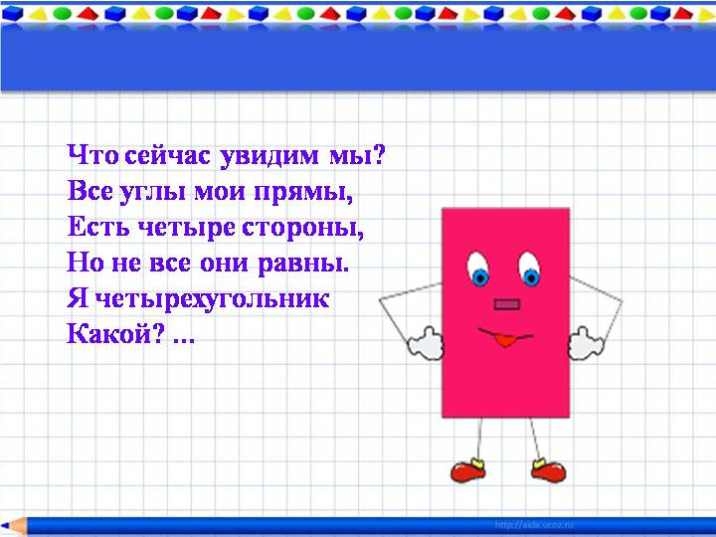

Slide 44
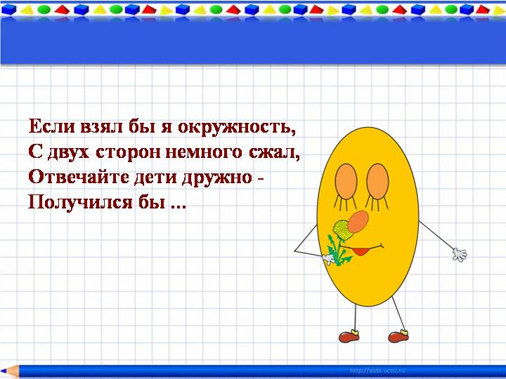

Slide 45
